Slide 1
«Пиши-упрощай»:
как сделать требования
легкими для восприятия
Алёна Андреева

Slide 2

О нас
Компания по поиску работы и сотрудников
Делаем редизайн
Дорабатываем текущую версию
Требований пишем много
02

Slide 3
О чем я расскажу
Требования должны быть удобными
Какую информацию усваивать легче
В требованиях надо что-то менять
Что мы поменяли и что из этого вышло
03

Slide 4

Требования
должны быть
удобными.
Зачем?
04

Slide 5

Немного о мозге.
Почему мы постоянно что-то упускаем
05

Slide 6
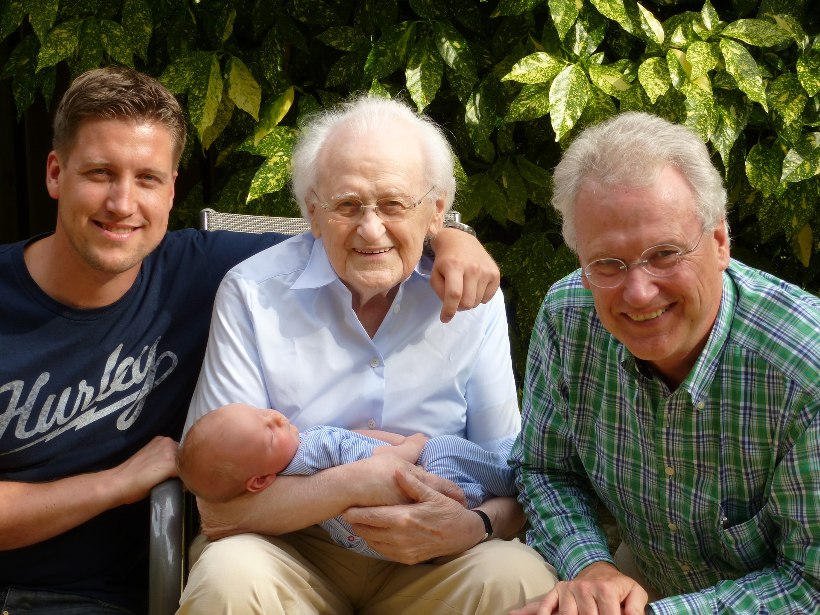
Мы ничуть не умнее ни наших родителей, ни других предков. Просто наш ум построен немного по-другому
«
»
Николас Карр
06

Slide 7
В тестах IQ стало проще решать вопросы, связанные с абстрактными понятиями и визуальными образами
«
»
Николас Карр
07

Slide 8
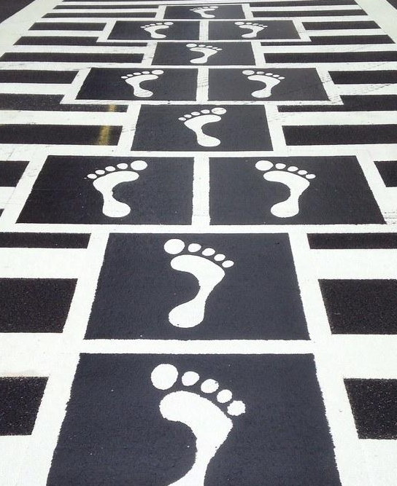
Почему так важно сокращать количество переходов
08

Slide 9
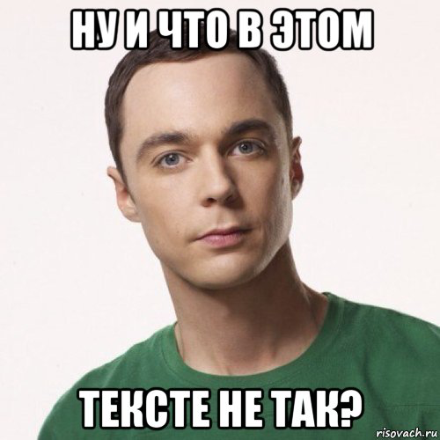
Как мы поняли, что в наших требованиях надо что-то менять
09

Slide 10
Как мы поняли, что в наших требованиях надо что-то менять
Количество багов
Количество вопросов по задаче
Жалобы на требования
09

Slide 11
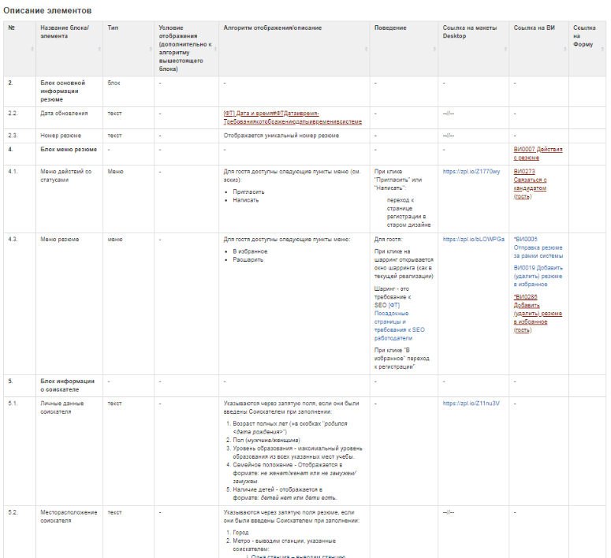
Как требования
выглядели раньше
Длинные таблицы с требованиями
Много переходов
(требования к одному функционалу в нескольких местах)
Картинка (макет) отдельно — требования к макету отдельно
10

Slide 12
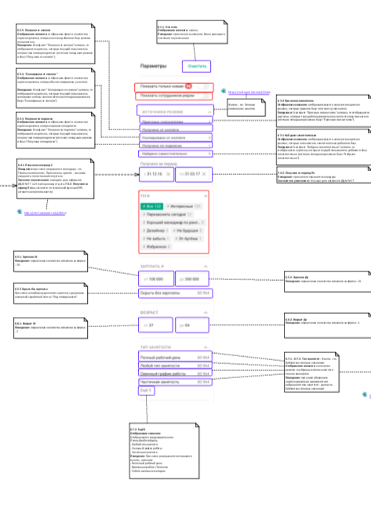
Первая попытка
PDF-ки при помощи Enterprise Architect
Разработчикам нравится
Нельзя оперативно исправить
Неудобно комментировать
Много механической работы при изменениях
11

Slide 13
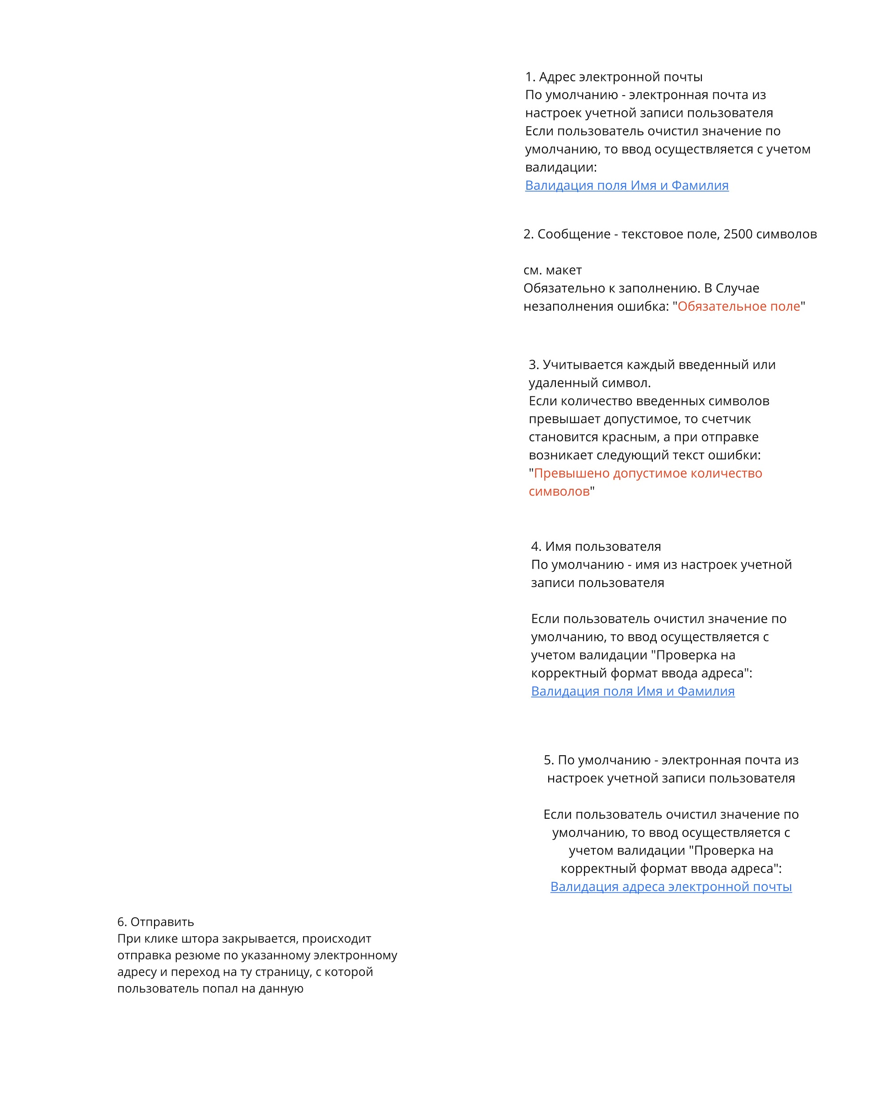
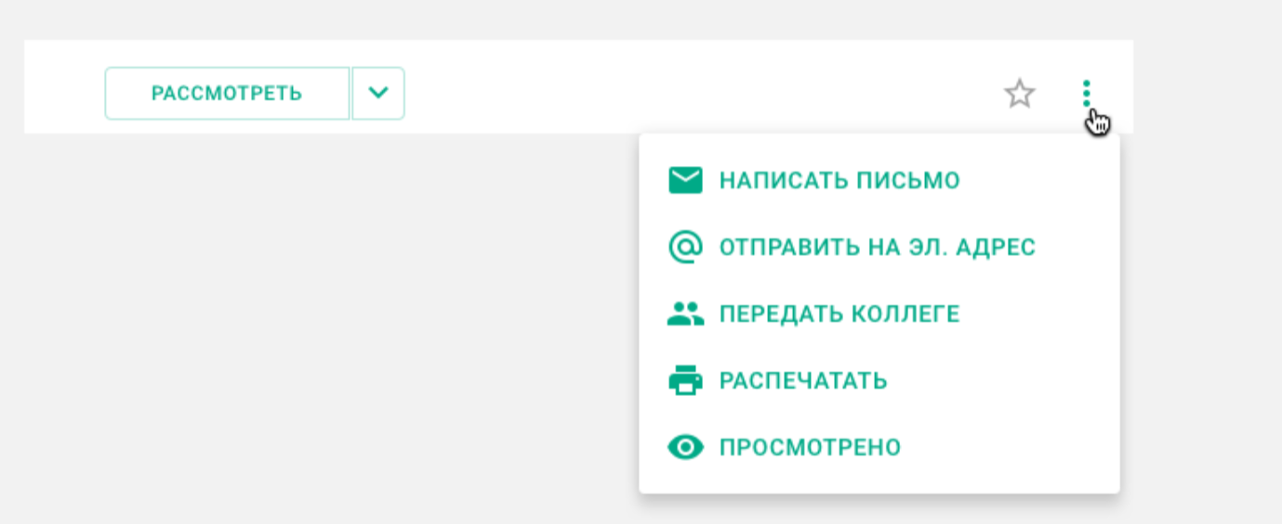
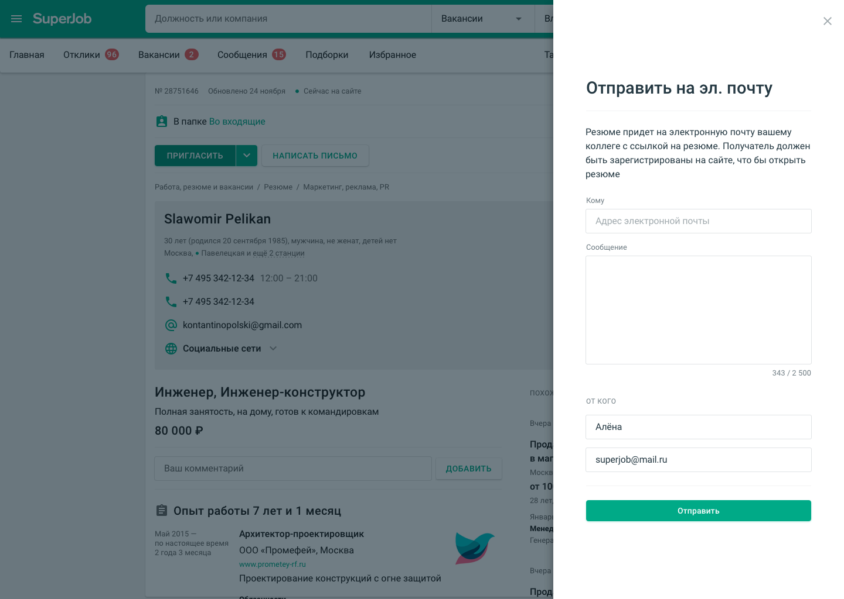
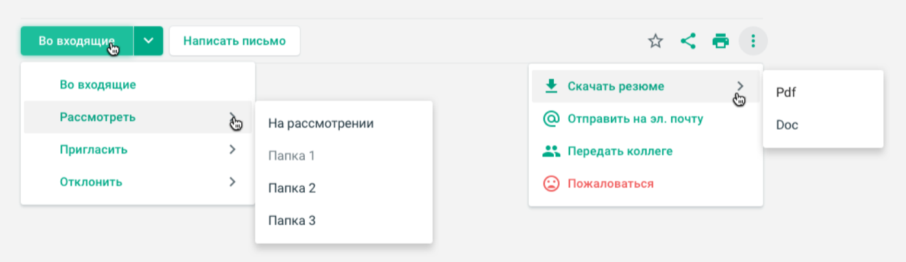
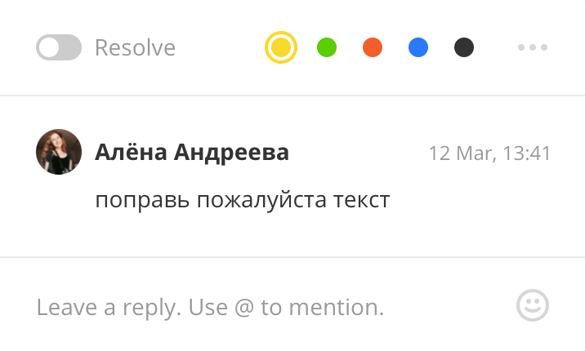
Как требования выглядят сейчас
со сниппета резюме
со страницы резюме
12

Slide 14
6 правил из книги «Пиши-сокращай», которые мы используем при написании требований
Скобки — зло
Нет канцеляризмам: лучший синтаксис — естественная речь
НЕТ вводным словам
и нумерации
Убрать сложноподчиненные предложения
Упростить синтаксис
Убрать страдательный залог
13

Slide 15




Советы от Николаса Карра, которые помогли изменить формат требований
Больше визуализированной информации
Информация на одной
странице
Визуализация
и текст к ней вместе
Меньше ссылок
14

Slide 16
В итоге
Получили положительные отзывы от разработчиков
Уменьшили количество багов
Улучшился процесс формирования и поддержки требований
15

Slide 17
Спасибо за внимание!
Если есть вопросы,
настало время их задавать
a.andreeva@superjob.ru
+7 (908) 349-30-17

